Slide 1

GoldenHeart
Matheus Gomes Da Silva
RA:02221043

Slide 2
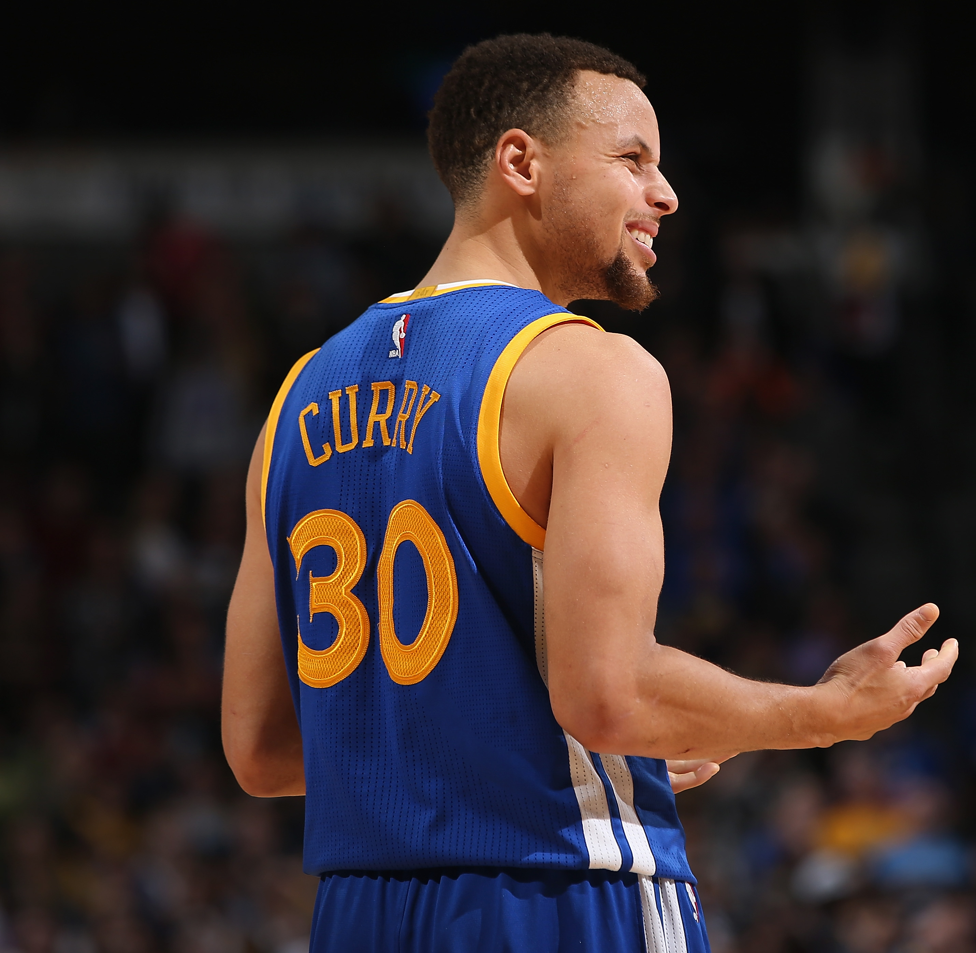
Por que?

Slide 3
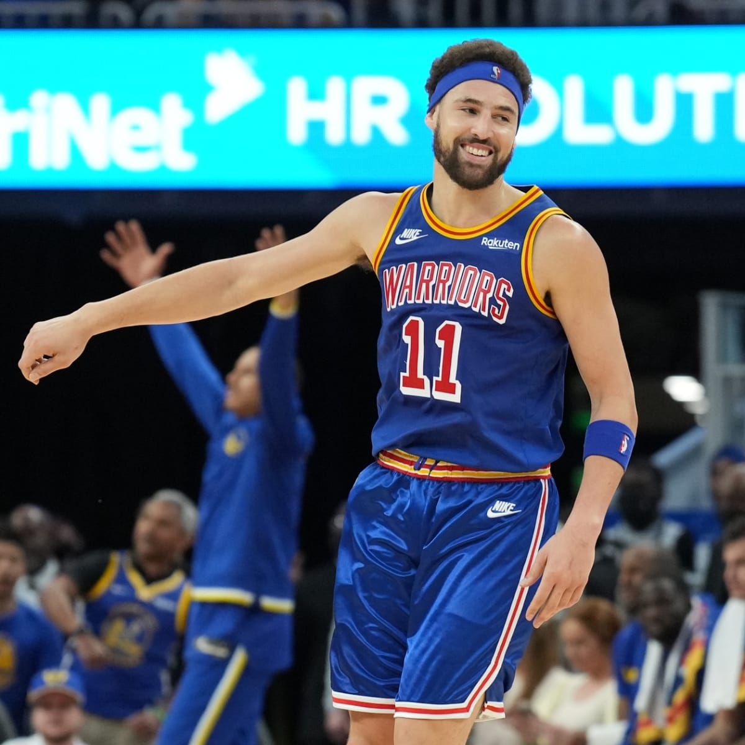
Valores
Dedicação
Comunicação
organização

Slide 4
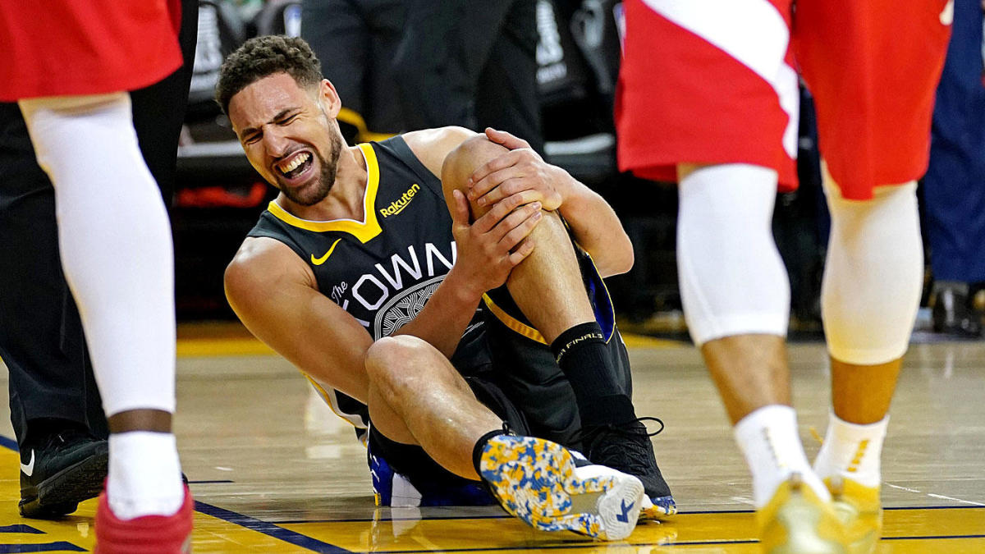
Maior Dificuldade

Slide 5
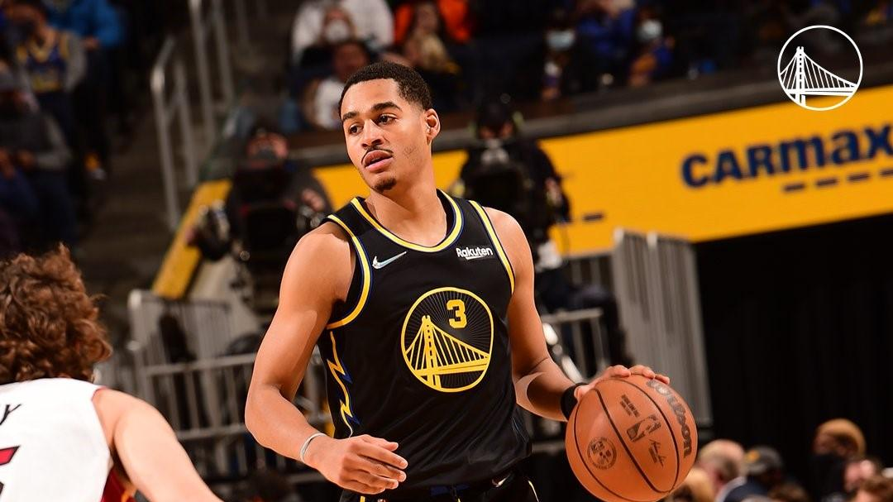
Maior superação

Slide 6
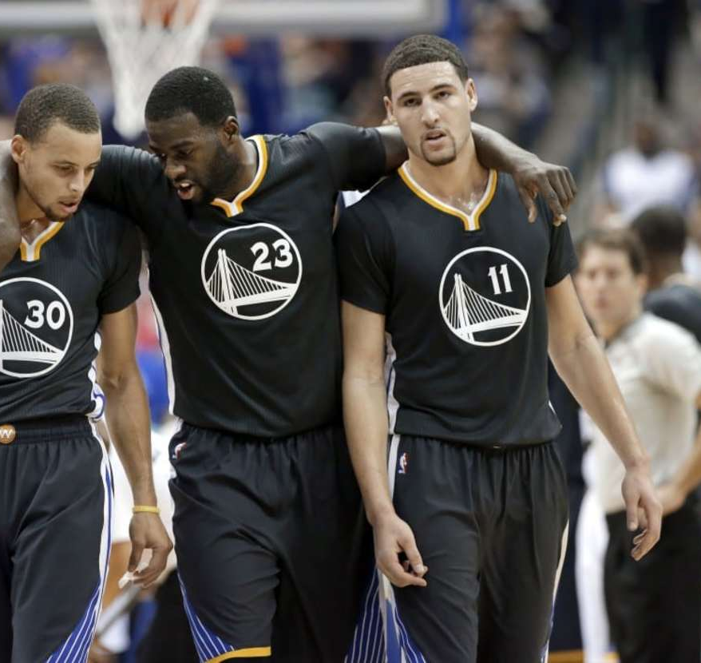
Agradecimentos
Minha familia
Rafael Alves Raposo
Ryan Yuji Miyazato

Slide 7

Obrigado pela atenção

